Slide 1
Act 2 – Modelo de Colas usando FlexSim
Grupo 4: Anna Gargallo y Jonathan Granado

Slide 2
Definición del Sistema actual
Escenarios: Centro de conciertos.
Validación entradas
1 cola
3 procesadores
Venta merchandising
1 cola
1 procesador

Slide 3
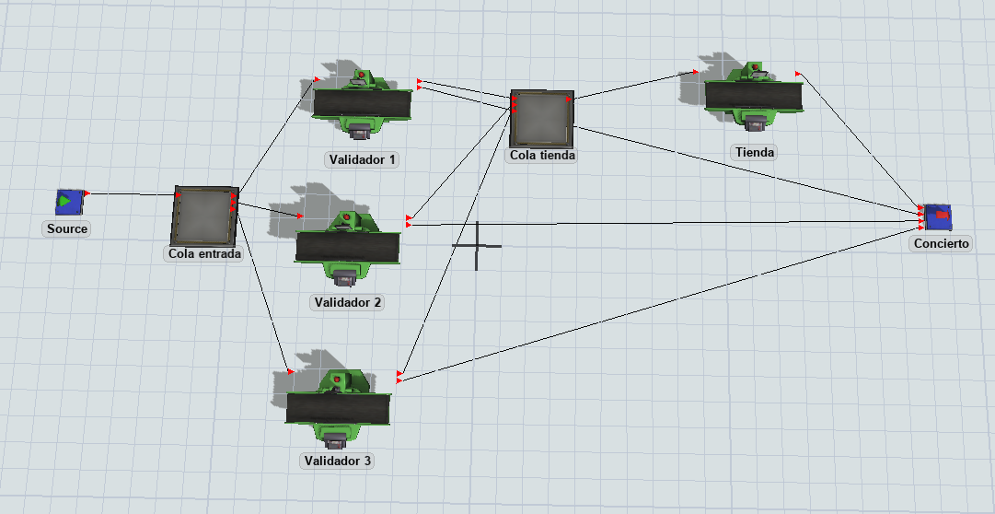
Definición del Sistema actual arquitectura

Slide 4
Definición del Sistema actual Parámetros
Cola entrada --> λ = 60 personas / minuto
Tiempo entre arribos --> 1 / 60 = 0,0167 (1 seg)
Velocidad de servicio validador --> μ = 25 personas / minuto
Tiempo entre servicio = 1 / 25 = 0,04 minutos (5,5 seg)
Cola tienda --> λ = 30% de los que entran
30% de 30 = 9 personas
Velocidad de servicio tienda --> μ = 5 personas / minuto
Tiempo entre servicios = 1 / 5 = 0,2 minutos (12 seg)

Slide 5
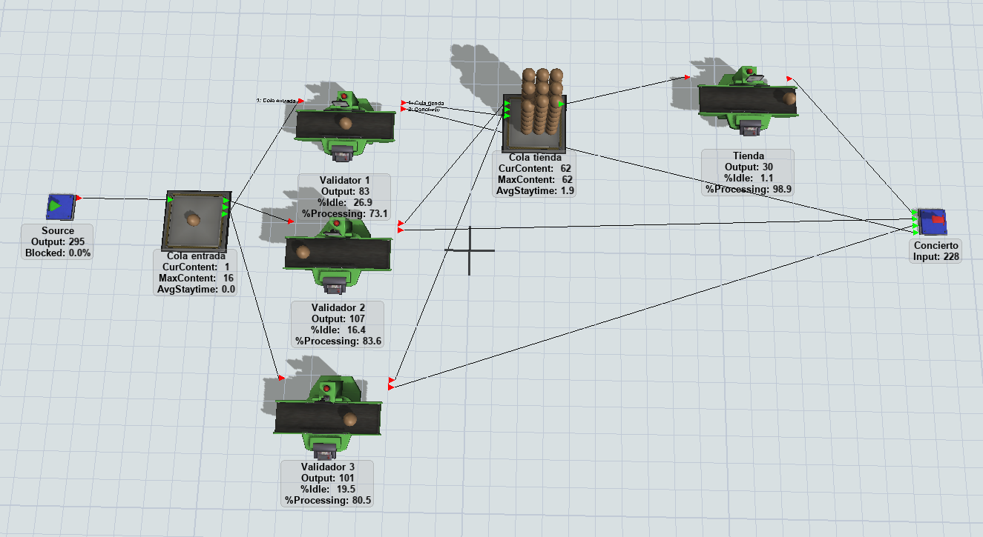
Escenario a estudiar: BASE
Factor de utilización:
Ro (Validadores) = 79,07%
Ro (Tienda) = 98,9%
Tiempo promedio en sistema:
Ws (ruta tienda) = 0,03 + 0,04 + 1,88 + 0,15 = 2,1 minutos
Ws (ruta directa) = 0,03 + 0,04 = 0,07 minutos (4,2 seg)
Máximo personas en cola:
Lq (entrada) = 16 personas.
Lq (tienda) = 62 personas.
Tiempo medio en cola:
Wq (entrada) = 0,03 minutos (1,8 seg)
Wq (tienda) = 1,88 minutos (1 min y 52,8 seg)

Slide 6
Propósito de la simulación
Analizar tiempos y cuellos de botella en nuestro sistema de validación de entradas y merchandising.
Mejora 2ndo escenario:
Al hacer la primera simulación de nuestro sistema, vimos que la cola para la tienda de merchandising se hacía muy larga.
Para reducir el tiempo de espera, decidimos añadir un nuevo vendedor en la tienda.

Slide 7
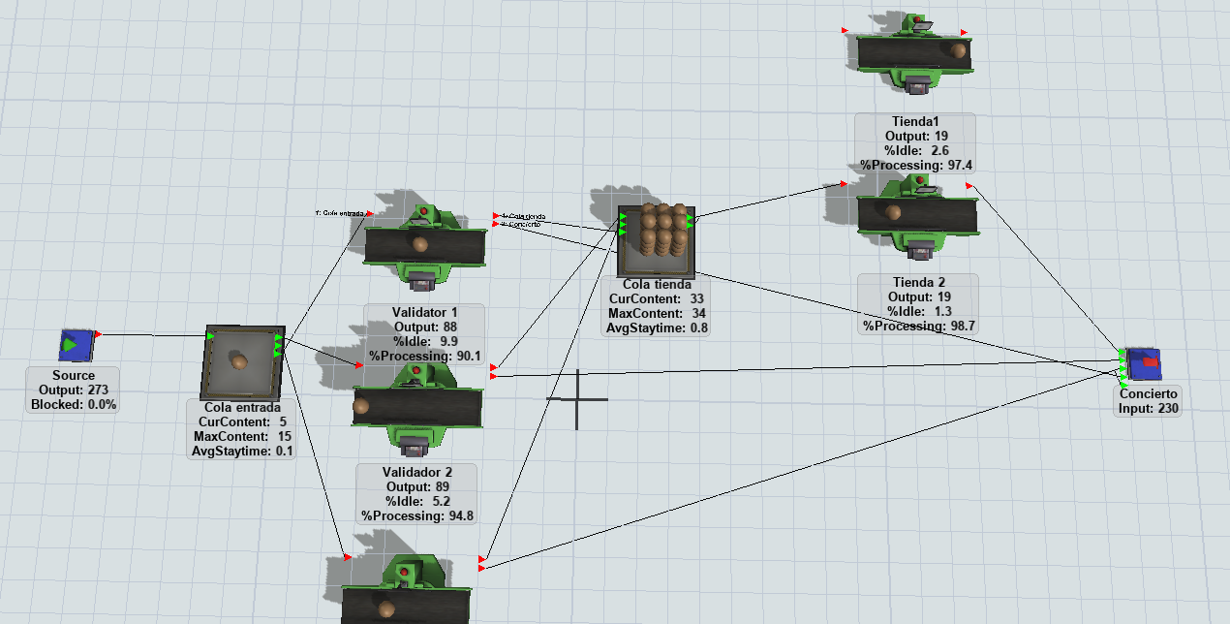
Escenario a estudiar: Mejora Tienda
Base
Factor de utilización:
Ro (Validadores) = 79,07%
Ro (Tienda) = 98,05%
Tiempo promedio en sistema:
Ws (ruta tienda) = 0,03 + 0,04 + 0,70 + 0,15 = 0,92 minutos (55,2 seg)
Ws (ruta directa) = 0,03 + 0,04 = 0,07 minutos (4,2 seg)
Máximo personas en cola:
Lq (entrada) = 16 personas
Lq (tienda) = 32 personas
Tiempo medio en cola:
Wq (entrada) = 0,03 minutos (1,8 seg)
Wq (tienda) = 0,70 minutos (42 seg)
Mejora Tienda

Slide 8
Conclusiones
Como vimos que el problema de nuestro sistema era solo en la cola de la tienda, nos hemos centrado en arreglar este aspecto.
Con la adición de un nuevo procesador para la tienda, hemos podido reducir de manera significativa el tiempo promedio en el sistema en un 50% (2.1min -> 0.92 min) y el máximo de personas en cola también en un 50 % aprox (62 pers -> 32 pers).
Además de reducir el tiempo promedio en cola en 62.77%
( 1.88min -> 0.70 min).
Por lo cual consideramos que la mejora ha sido satisfactoria, aliviando significativamente la congestión del sistema.

